Slide 1
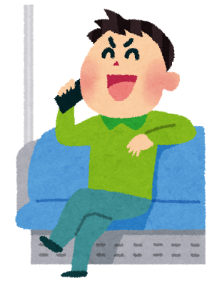
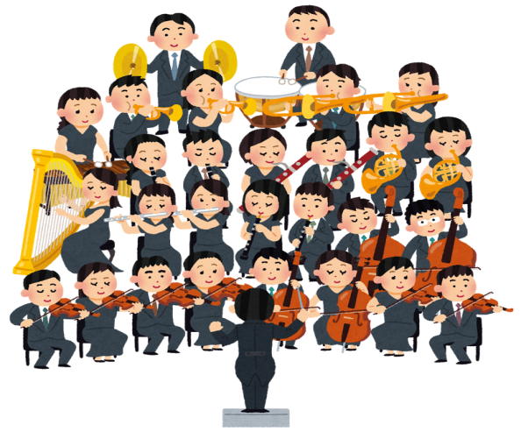
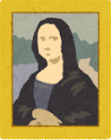
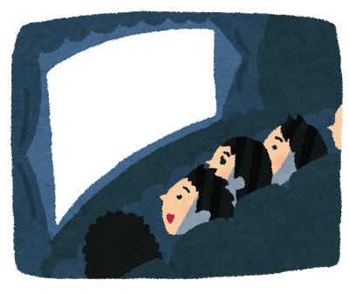
○○小学校 すまあと通信
第 ７ 号
平成27年 月 日
○○○○○小学校
校 長 ○○○○○
スマホやゲーム機を持って外出することもありますね。
いろいろな場所でのマナーは大丈夫ですか？
バスや電車、映画館や美術館などでのマナーは守られてますか？
外出した時、スマホのマナーを守っていますか？
バスや電車で、大声ではなしたりしていませんか？
１
コンサートで、電源は切っていますか？
２
美術館で作品の写真をとったりしていませんか？
３
映画館で動画をとったりしていませんか？
４
撮影禁止
マモル先生から
バスや電車、病院やコンサートなどで、着信音や話し声が
迷惑にならないよう、電源はＯＦＦにしましょう。
美術館の作品や映画をスマホなどでとってはいけない理由がわかりますか？ ⇒ 作品にはその作品を作った人の権利（著作権･･･ちょさくけん）があるからですね。それに大切な作品を大切に長く保存するためでもあります。
その場所にあったマナーが守れるようにしたいですね。

